Slide 1


الإنتاج التلفزيوني
TV Production
إعداد: د. علياء قمر
DGM 414
المُحاضرة السابعة
الإنتاج الميداني في العصر الرقمي
لطُلاب الإعلام الرقمي

Slide 2

المُحاضرة السابعة
تناولنا في المُحاضرة السابقة:
استخدامات الذكاء الاصطناعي في الأتمتة والتحرير.
لماذا نحتاج إلى الأتمتة؟
كيف غيّرت الأتمتة طبيعة العمل الصحفي؟
من التقييم البشري إلى النماذج الذكية.
الذكاء الاصطناعي كمذيع روبوتي.

Slide 3


المُحاضرة السابعة
محاور المُحاضرة
الإنتاج الميداني في العصر الرقمي:
الإنتاج الميداني (Field Production).
البث المُباشِر في الإنتاج الميداني.
تدريب تطبيقي حول البث المُباشِر عبر (Facebook Live).
الخُلاصة.
المَراجِع.

Slide 4


01
الإنتاج الميداني

Slide 5
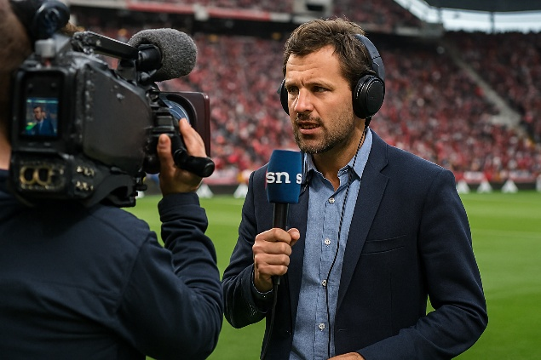
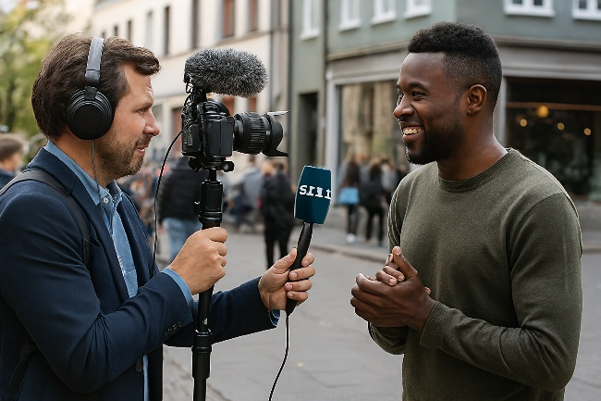
المُحاضرة السابعة
1. الإنتاج الميداني:
الإنتاج الميداني (Field Production):
أولًا: 🔍 ما هو الإنتاج الميداني؟
الإنتاج الميداني هو إنتاج المواد الإعلامية خارج الأستوديو، أي في أماكن حقيقية مثل: الشوارع، أو المدارس، أو المستشفيات، أو الملاعب، أو المؤسسات، أو الطبيعة، أو أي موقع يحدث فيه الحدث الميداني الذي نقوم بتغطيته.
يتم ذلك باستخدام معدات متنقلة لتوثيق الأحداث، أو إجراء المقابلات، أو تصوير التقارير. ويدخل في هذا الإطار:
الأخبار الميدانية: مثل تغطية حدث سياسي أو حادث طارئ في موقعه.
التقارير التلفزيونية: التي يخرج فيها المراسل لتصوير مشاهد من أرض الواقع.
البرامج الوثائقية: التي تعتمد على تصوير المواقع الحقيقية واللقاءات الميدانية.
التغطيات الحية أو المباشرة: مثل البث المباشر للمباريات أو المهرجانات.
مثال: عندما ينقل الصحفي مباراة كرة قدم من داخل الملعب، أو يجري مقابلة مع الجمهور في الشارع، فهذا يُعَد إنتاجًا ميدانيًا.

Slide 6
المُحاضرة السابعة
1. الإنتاج الميداني:
ثانيًا: الفرق بين الإنتاج داخل الأستوديو والإنتاج الميداني:
في الميدان | داخل الأستوديو | العُنصر
أماكن مختلفة: مفتوحة ومُغلقة | مكان ثابت ومُغلق | الموقع
صعوبة التحكم بسبب الطقس أو الضوضاء | يمكن ضبط الإضاءة والصوت بسهولة | التحكم بالعوامل
عفوي ويعكس الواقع | رسمي ومخطط له مسبقًا | الطابع
التقارير الإخبارية، والوثائقيات، والأحداث المُباشِرة | نشرات الأخبار، والبرامج الحوارية | الاستخدامات

Slide 7
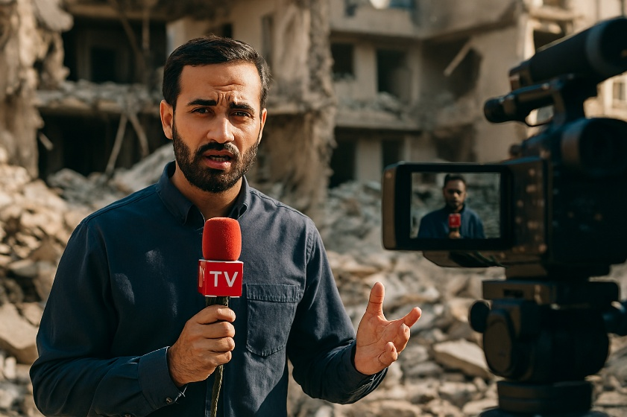
المُحاضرة السابعة
1. الإنتاج الميداني:
ثالثًا: أهمية الإنتاج الميداني في العصر الرقمي:
المصداقية الأعلى: التصوير من قلب الحدث يمنح المحتوى مصداقية أكبر لأنه يعكس الواقع كما هو، دون إضافات مصطنعة.
مثال: عندما تقوم القنوات العربية بتغطية الزلازل أو الحروب والدمار في بعض البلدان العربية من موقع الحدث مُباشرة، يشعر المشاهد أن ما يراه حقيقي وموثوق.
2. السرعة في نقل الأخبار: بفضل التكنولوجيا الرقمية، يمكن إرسال الصور والفيديوهات لحظة وقوع الحدث، مما يجعل الجمهور يتابع المستجدات أولًا بأول.
مثال: البث المباشر عبر "فيسبوك لايف" أو "يوتيوب لايف" خلال المباريات أو المؤتمرات.

Slide 8
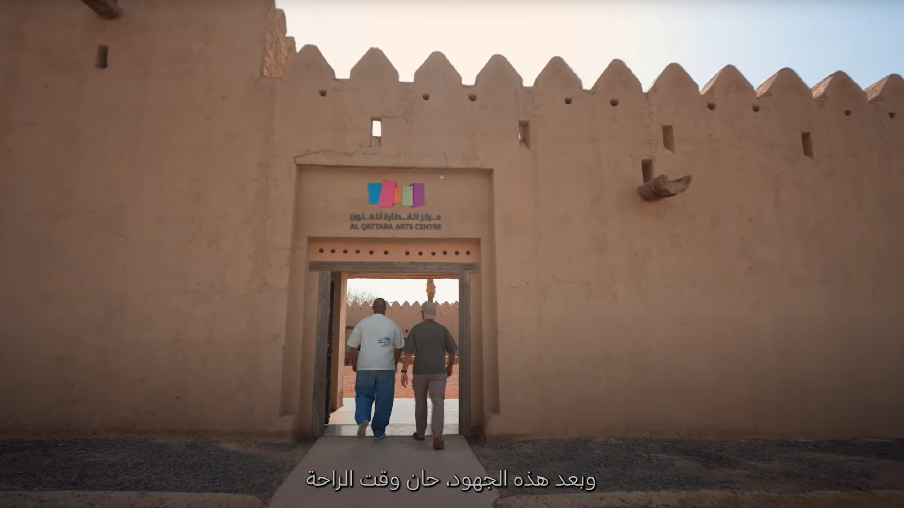
المُحاضرة السابعة
1. الإنتاج الميداني:
ثالثًا: أهمية الإنتاج الميداني في العصر الرقمي:
3. التنوع في المحتوى: الإنتاج الميداني يتيح نقل قصص من أماكن متعددة، ما يضيف تنوعًا وثراءً يجذب شرائح مختلفة من الجمهور.
مثال: برنامج "صباح الخير يا عرب" على قناة MBCيقدم فقرات ميدانية من مدن عربية مُختلفة لنقل تقارير مُباشِرة من الشارع - كما في الفيديو المُرفق – مما يعزز التنوع، من خلال عرض أنماط حياة وتجارب مختلفة داخل العالم العربي.
4. الاستفادة من التكنولوجيا الحديثة: مثل الهواتف الذكية والكاميرات المحمولة صغيرة الحجم، والإنترنت فائق السرعة، وتطبيقات البث المُباشِر التي جعلت التغطية الميدانية أسهل وأرخص وأسرع.
مثال: تغطية مباريات كأس العالم 2022 في قطر باستخدام كاميرات4k محمولة مرتبطة بالجيل الخامس (5G) لبث لحظي بجودة فائقة.
https://www.youtube.com/watch?v=VHzclCN6eow

Slide 9
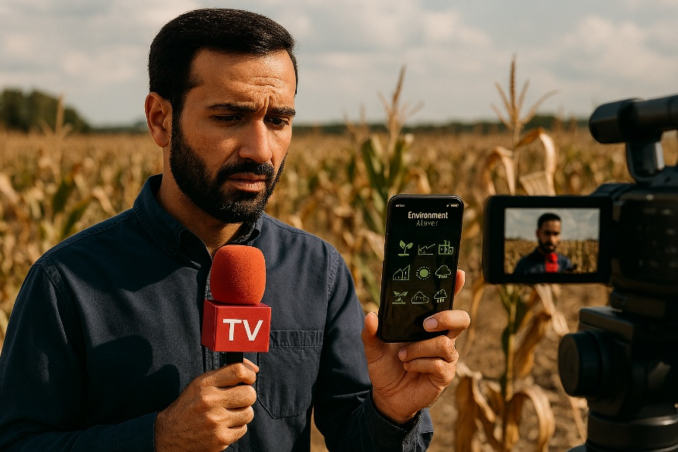
المُحاضرة السابعة
1. الإنتاج الميداني:
رابعًا: الهاتف المحمول في الإنتاج الميداني:
أبرز استخدامات الهاتف المحمول في الإنتاج الميداني:
1. جمع البيانات والتوثيق: الهواتف الذكية مزودة بكاميرات عالية الجودة، وأنظمة تحديد المواقع (GPS)، وأنظمة استشعار دقيقة، مما يجعلها أدوات مثالية لجمع بيانات دقيقة لتوثيق الأحداث بشكل فوري وفعّال مُباشرة من الميدان.
مثال: عندما يغطي صحفي فعالية رياضية محلية باستخدام هاتفه الذكي لتصوير الفعالية، مع تحديد الموقع الجغرافي بدقة، ثم يرسل المادة للقناة.
2. تحليل البيانات في الوقت الحقيقي: لم يعد دور الهاتف مقتصرًا على التصوير فقط، بل أصبح بإمكانه تشغيل تطبيقات متقدمة تعتمد على الذكاء الاصطناعي لتحليل الصور والبيانات مُباشرة في الميدان.
مثال: أثناء تغطية أزمة بيئية، يمكن للصحفي تشغيل تطبيقات متقدمة عبر هاتفه لتشخيص مشكلات المحاصيل، أو مراقبة المعدات الصناعية، أو تحليل جودة الهواء، أو تحليل صور الأقمار الصناعية وإرسال النتائج بشكل فوري.

Slide 10
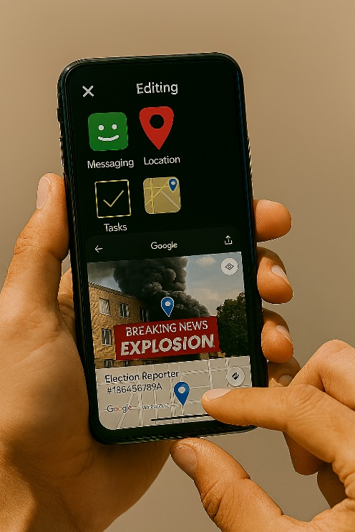
المُحاضرة السابعة
1. الإنتاج الميداني:
رابعًا: الهاتف المحمول في الإنتاج الميداني:
أبرز استخدامات الهاتف المحمول في الإنتاج الميداني:
3. التواصل والمشاركة الفورية: تتيح الهواتف المحمولة مشاركة البيانات والصور والفيديوهات مع الفرق أو الجهات المعنية عبر الإنترنت لحظة وقوعها، دون الحاجة للعودة إلى غرفة الأخبار.
مثال: مراسل ميداني يصور مشهدًا عاجلًا أو حيًا (مثل حادث أو مظاهرة أو حفل أو مباراة رياضية) ويرفع الفيديو فورًا لزملائه في القناة أو ينشره عبر منصات التواصل.
4. إدارة وتوجيه الفرق الميدانية: توفر تطبيقات الهواتف المحمولة إمكانيات لتتبع مواقع الفرق، وأماكن تواجد الصحفيين الميدانيين، وتوجيههم إلى مواقع التغطية الجديدة، وتنسيق عملهم بشكل لحظي.
مثال: استخدام تطبيقات مثل واتساب لمتابعة سير العمل، أو خرائط جوجل لتحديد مواقع المراسلين بدقة، وتوزيع المهام بينهم أثناء تغطية حدث كبير (مثل: الانتخابات).

Slide 11
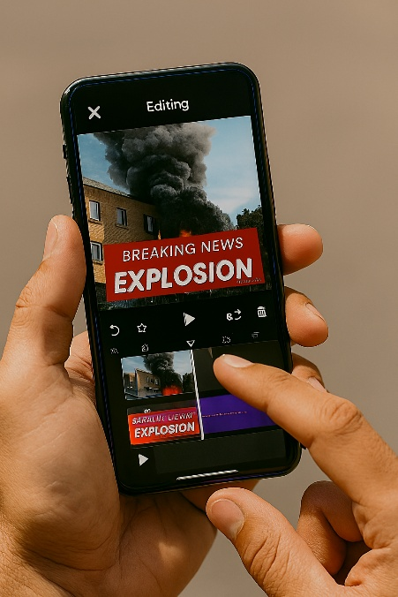
المُحاضرة السابعة
1. الإنتاج الميداني:
رابعًا: الهاتف المحمول في الإنتاج الميداني:
أبرز استخدامات الهاتف المحمول في الإنتاج الميداني:
5. التعديل السريع: توجد تطبيقات للهاتف المحمول (مثل: Capcut) تسمح بقص الفيديو، وتعديل الألوان، وإضافة نصوص أو شعارات قبل النشر.
مثال: تعديل فيديو قصير من مكان الحادث وإرفاق عنوان عاجل قبل نشره على منصة X.
6. إجراء مقابلات مباشرة عبر وسائل التواصل الاجتماعي: يُمكن للصحفيين باستخدام الهواتف الذكية إجراء مقابلات ميدانية تُبث مُباشرة (Live) على منصات التواصل الاجتماعي، بحيث يتمكن المشاهدون من متابعة الحوار وقت حدوثه، وطرح أسئلتهم أو تعليقاتهم على الضيف.
مثال: أثناء مهرجان ثقافي أو مؤتمر صحفي، يجري المراسل مقابلة مباشرة مع أحد الضيوف عبر فيسبوك لايف، ويتلقى أسئلة الجمهور من التعليقات ليطرحها مُباشرة على الضيف، مما يعزز التفاعل والمصداقية.
https://apps.apple.com/us/app/capcut-video-editor/id1500855883
https://play.google.com/store/apps/details?id=com.lemon.lvoverseas&hl=fr

Slide 12
02
البث المُباشِر في الإنتاج الميداني

Slide 13
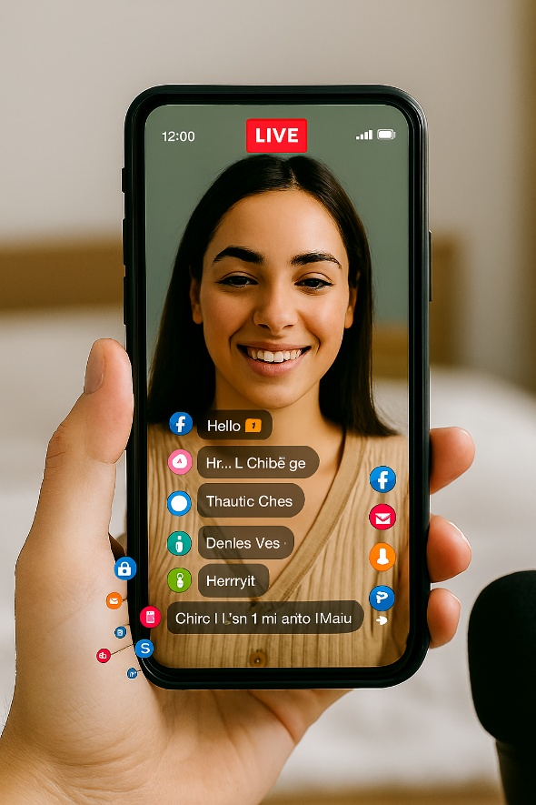
المُحاضرة السابعة
2. البث المُباشِر في الإنتاج الميداني:
البث المُباشِر في الإنتاج الميداني:
في العصر الرقمي، لم يعد البث المُباشِر مقتصرًا على القنوات التلفزيونية الكُبرى ذات الإمكانيات الضخمة، بل أصبح متاحًا للأفراد والمؤسسات الصغيرة عبر منصات التواصل الاجتماعي مثل: فيسبوك، ويوتيوب، وإنستجرام، وتيك توك.
وقد أحدثت هذه الظاهرة تحوّلًا جذريًا في طبيعة الإعلام، إذ أصبح بإمكان أي صحفي أو مؤسسة إعلامية أن تنقل الحدث لحظة وقوعه، وتتفاعل مع الجمهور بشكل فوري، وبأقل التكاليف مُقارنة بالبث التقليدي.
أهمية البث المُباشِر عبر وسائل التواصل الاجتماعي (Live) في الإنتاج الميداني:
يتيح الوصول الفوري للجمهور دون وسيط.
يعزز التفاعل المُباشِر عبر التعليقات والأسئلة.
يوفّر أداة فعّالة للتغطيات الميدانية السريعة مثل: الأحداث السياسية، والكوارث الطبيعية، والفعاليات الرياضية، والحوارات الميدانية، وغيرها.
يساهم في زيادة المصداقية، إذ يشاهد الجمهور الحدث كما هو في لحظته.

Slide 14
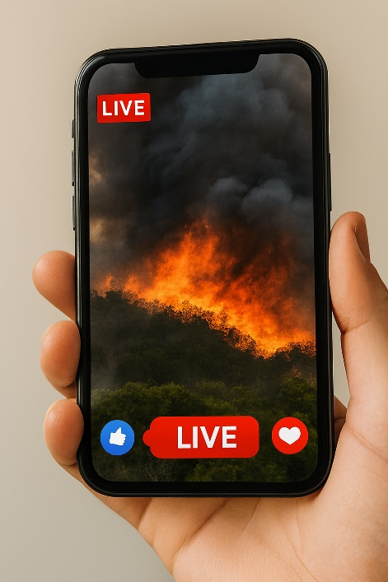
المُحاضرة السابعة
2. البث المُباشِر في الإنتاج الميداني:
أبرز خصائص البث المُباشِر عبر وسائل التواصل الاجتماعي (Live):
النقل الحي والفوري للأحداث: يتميز البث المُباشِر بإمكانية عرض الأحداث لحظة وقوعها.
  مثال: أثناء الزلازل أو الكوارث الطبيعية، يقوم الصحفي أو حتى الأفراد ببث الأحداث فورًا على فيسبوك أو X، وهو ما يمنح الجمهور تجربة "شاهد العيان".
التفاعل اللحظي مع الجمهور: المشاهدون لا يكتفون بالمشاهدة، بل يمكنهم التعليق وطرح الأسئلة والتصويت والمشاركة أثناء المشاهدة (Real-Time Engagement).
  مثال: بعض برامج الحوارات الحية عبر فيسبوك أو إنستجرام، حيث يشارك الجمهور مُباشرة في صياغة مسار الحوار مع الضيف.
الانتشار الأوسع (Organic Reach): منصات مثل فيسبوك ويوتيوب تعطي أولوية لانتشار الفيديوهات المُباشرة، ما يزيد فرص الوصول لملايين المشاهدين. هذا يعزز فرص المؤسسات الإعلامية أو الأفراد في الوصول إلى جمهور أوسع دون تكاليف إضافية، كما يعزز ولاء الجمهور للمنصة أو المؤسسة التي تقدم البث.

Slide 15
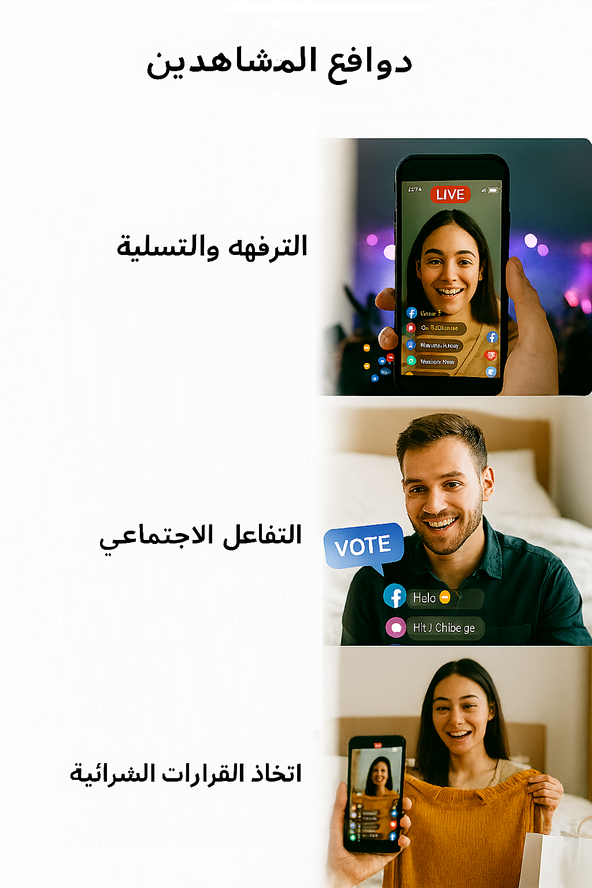
المُحاضرة السابعة
2. البث المُباشِر في الإنتاج الميداني:
أهم دوافع المُشاهدين لمُتابعة البث المُباشِر عبر وسائل التواصل الاجتماعي:
الترفيه والتسلية:
  كثير من المستخدمين يشاهدون البث المُباشِر كوسيلة للمتعة وتخفيف التوتر.
  مثال: متابعة بث مُباشِر لحفل غنائي عالمي عبر يوتيوب.
التفاعل الاجتماعي:
  يشكّل التفاعل مع المذيع والضيوف دافعًا رئيسًا، ولاسيّما لدى الجُمهور الذين يرغبون في الحصول على إجابات فورية على تساؤلاتهم.
  مثال: بث مُباشِر عبر فيسبوك يتيح للجمهور التصويت على موضوع النقاش.
اتخاذ القرارات الشرائية:
  البث المُباشِر أصبح أداة تسويق فعّالة، إذ يرى المُستهلك المنتج في بث حي، يُمكنه من التفاعل مع البائع أو المؤثر، وطرح الأسئلة حول المنتج قبل شرائه.
  مثال: Live Shopping" " على تيك توك حيث يشتري الجمهور المنتجات أثناء البث.

Slide 16
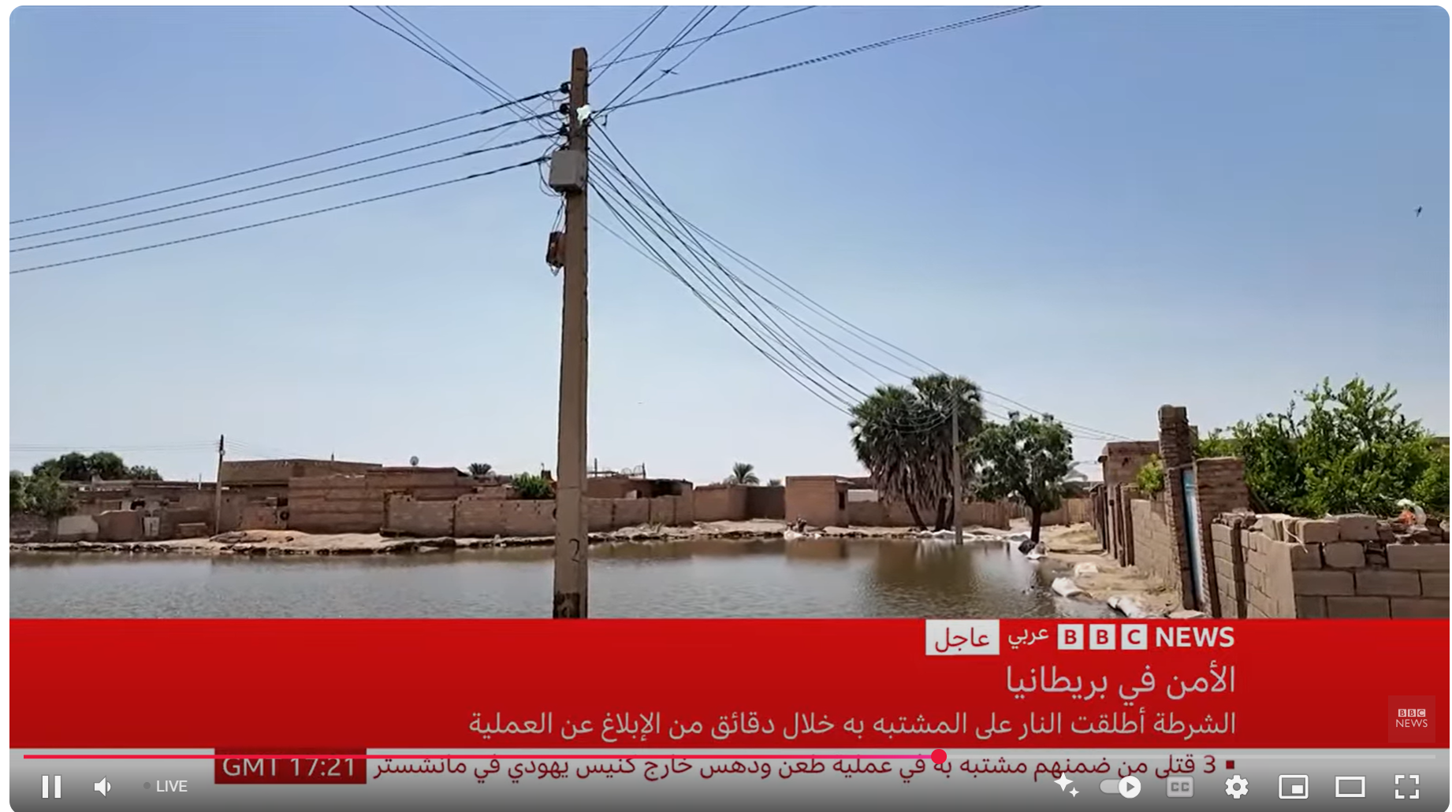
المُحاضرة السابعة
2. البث المُباشِر في الإنتاج الميداني:
أبرز الاستخدامات العملية للبث المُباشِر عبر وسائل التواصل الاجتماعي:
الأخبار العاجلة (Breaking News):
يُعدّ نقل الأخبار فور حدوثها من أهم تطبيقات البث المُباشِر، حيث يمنح الجمهور فرصة متابعة الأحداث لحظة بلحظة، دون وسيط تقليدي.
ويُستخدم بكثرة في تغطية المُظاهرات أو الكوارث أو الأحداث المفاجئة.
مثال: اعتمدت قناة الجزيرة مُباشِر على التغطيات الحية أثناء ثورات "الربيع العربي"، مما جعلها أداة رئيسة في نقل الصورة الميدانية مُباشرة للجمهور.
وكذلك توجد قنوات للبث الحي عبر يوتيوب لمُختلف القنوات العربية والعالمية مثل الجزيرة للبث الحي وBBC News Arabic Live.
https://www.youtube.com/watch?v=Q_OoLm57loM

Slide 17
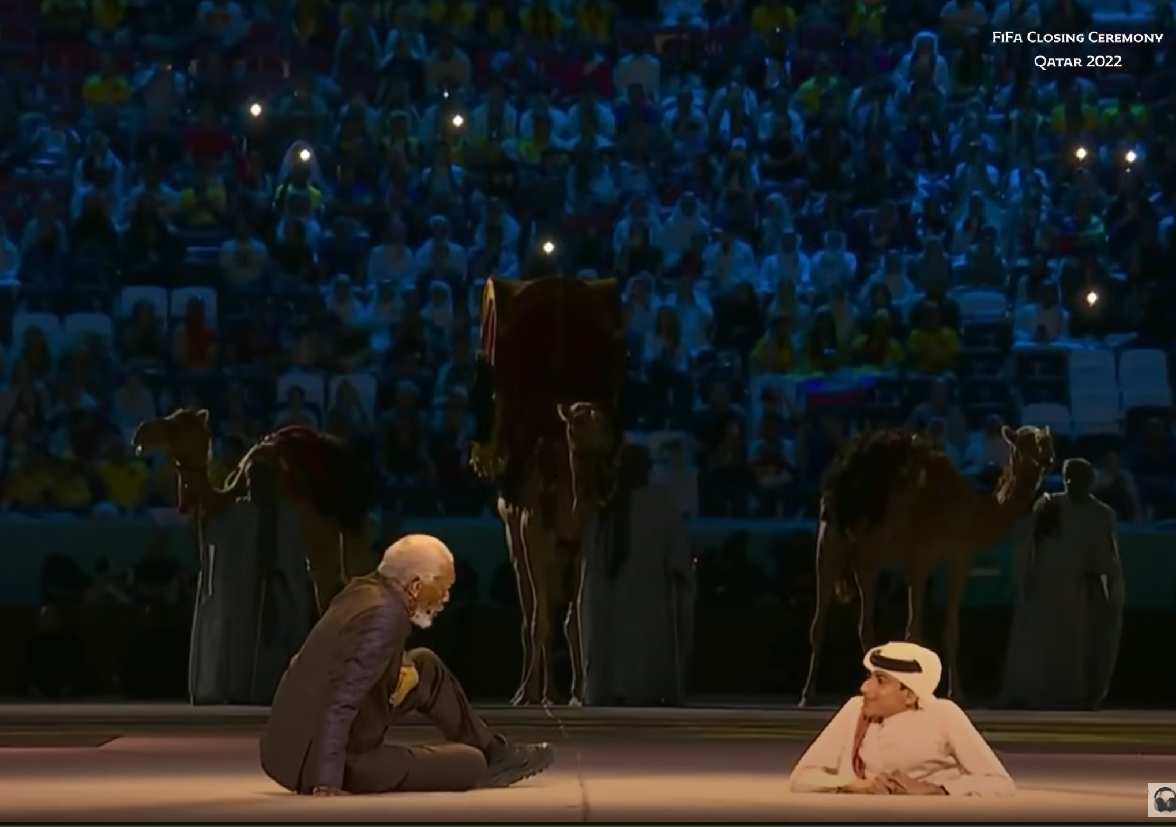
المُحاضرة السابعة
2. البث المُباشِر في الإنتاج الميداني:
أبرز الاستخدامات العملية للبث المُباشِر عبر وسائل التواصل الاجتماعي:
2) الفعاليات الكُبرى (Events):
يُستخدم البث المُباشِر أيضًا في تغطية المؤتمرات، والحفلات، والمهرجانات، والبطولات الرياضية والثقافية.
وهذا نظرًا لما يوفره من وصول واسع وفوري لجماهير محلية ودولية.
مثال: البث المُباشِر لاحتفالية موكب المومياوات الملكية في مصر (2021)، والذي جذب اهتمامًا عالميًا وأظهر قدرة الإعلام الرقمي العربي على المُنافسة.
مثال آخر: البث المُباشِر لحفل افتتاح كأس العالم في قطر (2022)، حيث ساعد في نقل الأجواء مُباشرة لملايين المشاهدين حول العالم عبر المنصات الرقمية.

Slide 18
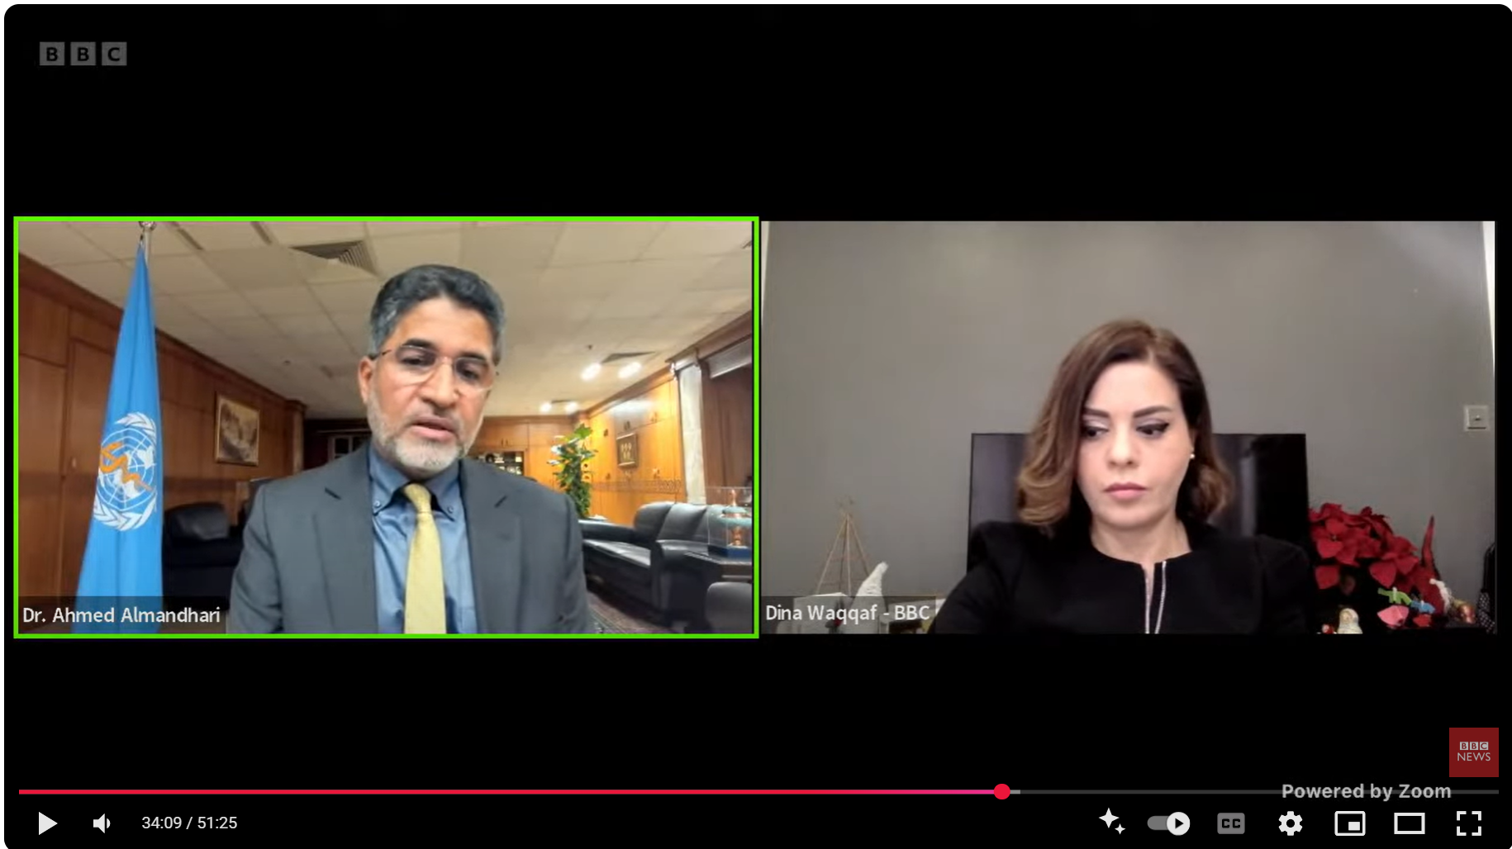
المُحاضرة السابعة
2. البث المُباشِر في الإنتاج الميداني:
أبرز الاستخدامات العملية للبث المُباشِر عبر وسائل التواصل الاجتماعي:
3) المقابلات التفاعلية:
يمثل البث المُباشِر أداة فعّالة لإجراء مقابلات تتجاوز حدود الإعلام التقليدي، إذ يمكن للجمهور المشاركة المُباشِرة من خلال طرح الأسئلة والتعليقات أثناء الحوار. وهذا التفاعل يمنح المقابلات طابعًا أكثر ديناميكية ويعزز مصداقيتها.
مثال: أجرت قناة BBC عربي مقابلة مُباشِرة مع مسئول في منظمة الصحة العالمية بشأن متحوّر أوميكرون، حيث ساهم الجمهور في توجيه مسار النقاش من خلال طرح الأسئلة عبر التعليقات الفورية.
https://www.youtube.com/watch?v=exTX1F8uQ64&t=1s

Slide 19
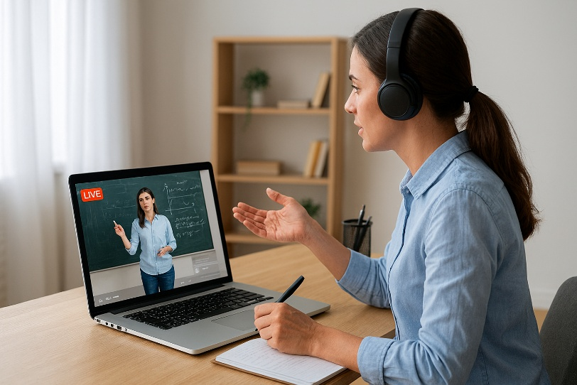
المُحاضرة السابعة
2. البث المُباشِر في الإنتاج الميداني:
أبرز الاستخدامات العملية للبث المُباشِر عبر وسائل التواصل الاجتماعي:
4) التعليم والتدريب المُباشِر:
أصبح البث المُباشِر ركيزة أساسية في قطاع التعليم والتدريب، خاصة في ظل الأزمات العالمية مثل جائحة كورونا، حيث وفر وسيلة عملية لنقل المعرفة بشكل مُباشِر وتفاعلي للطلاب والمتدربين.
مثال: اعتمدت بعض الجامعات العربية على البث المُباشِر عبر منصات يوتيوب وفيسبوك لنقل المحاضرات الافتراضية لطلابها أثناء فترة الجائحة، فضلًا عن السيمنارات والمُناقشات، مما ضمن استمرار العملية التعليمية رغم ظروف الإغلاق.

Slide 20

المُحاضرة السابعة
2. البث المُباشِر في الإنتاج الميداني:
تطبيق البث المُباشِر بشكل عملي: خطوات أساسية وأفضل الممارسات التقنية:
إن نجاح البث المُباشِر لا يتحقق بالضغط على زر واحد، بل يحتاج إلى إعداد مسبق وخطة تقنية متكاملة تضمن جودة البث واستمراريته، إضافةً إلى تحقيق التفاعل المطلوب مع الجمهور.
وتتضمن خُطوات البث المُباشِر ما يلي:
اختيار المنصة المناسبة:
ويُعدّ الخطوة الأولى في عملية البث المُباشِر، حيث إن طبيعة المنصة تحدد مدى الوصول إلى الجمهور وجودة التفاعل.

Slide 21
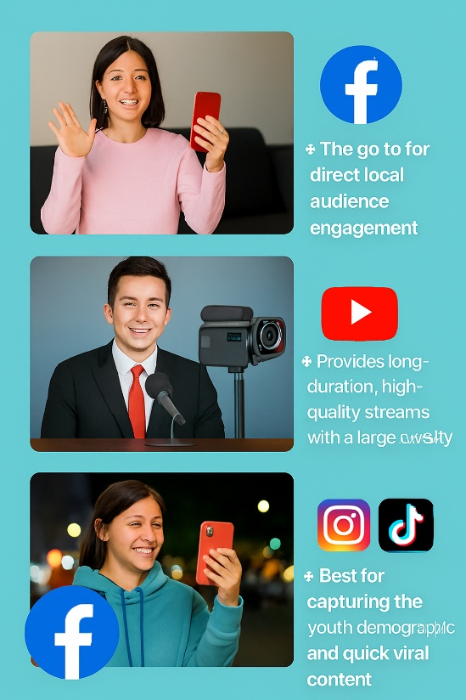
المُحاضرة السابعة
2. البث المُباشِر في الإنتاج الميداني:
تطبيق البث المُباشِر بشكل عملي: خطوات أساسية وأفضل الممارسات التقنية:
اختيار المنصة المناسبة:
كما أن لكُل منصة خصائصها واستخداماتها المميزة:
فإذا كان الهدف هو التواصل المُباشِر مع الجمهور مع الاعتماد على التعليقات والتفاعل الفوري، فإن منصة فيسبوك تُعدّ مناسبة لذلك.
أما إذا كان الهدف هو تقديم بث طويل المدة بجودة عالية مع القدرة على استيعاب عدد كبير من المشاهدين في وقت واحد، فإن منصة يوتيوب هي الخيار الأنسب.
بينما يُفضَّل استخدام إنستجرام أو تيك توك عندما يكون الهدف هو الوصول إلى فئة الشباب، ونشر مقاطع قصيرة تتسم بالتفاعلية والانتشار السريع.
مثال تطبيقي: عند قيام قناة إخبارية ببث مؤتمر صحفي عالمي يستهدف جمهورًا واسعًا من مختلف الدول، فإنها تختار البث عبر منصة يوتيوب، لما توفره من جودة عالية وقدرة على استيعاب مئات الآلاف من المشاهدين دون انقطاع.

Slide 22
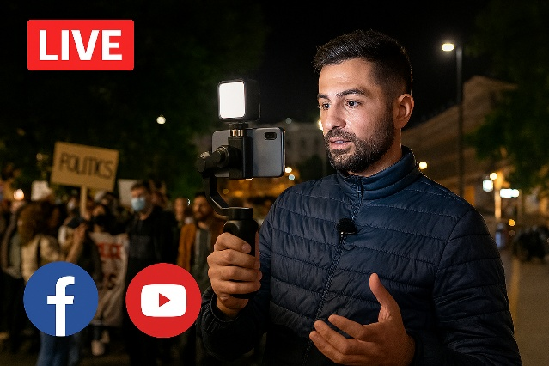
المُحاضرة السابعة
2. البث المُباشِر في الإنتاج الميداني:
تطبيق البث المُباشِر بشكل عملي: خطوات أساسية وأفضل الممارسات التقنية:
2) إعداد المُعدات و تجهيز البنية التحتية:
يُعدّ التجهيز للبث خطوة أساسية لضمان جودته، إذ لا يقتصر الأمر على كاميرا الهاتف فقط،
بل يشمل عناصر أُخرى تؤثر في ثبات البث ونقاء الصورة والصوت:
يجب التأكد من قوة واستقرار اتصال الإنترنت.
يمكن استخدام هاتف ذكي حديث يتمتع بجودة تصوير عالية، مع تثبيته باستخدام حامل ثلاثي القوائم “Tripod” لضمان ثبات الصورة.
يُفضَّل وجود ميكروفون خارجي جيد للهاتف، لتأمين نقاء الصوت وتقليل الضوضاء.
ينبغي توفير إضاءة مُناسبة، سواء طبيعية خلال النهار أو صناعية باستخدام وحدات إضاءة متنقلة أو ثابتة.
يمكن الاستعانة ببرامج مساعدة للبث مثلOBS Studio أو الاعتماد على الأدوات المُدمجة داخل المنصات الرقمية.
مثال تطبيقي: صحفي ميداني يقوم بتغطية مظاهرة باستخدام هاتفه المحمول المُثبت على حامل ثلاثي ومانع للاهتزاز، مع ميكروفون صغير مُثبت على ملابسه، إضافةً إلى إضاءة محمولة صغيرة تساعده في التصوير الليلي.

Slide 23
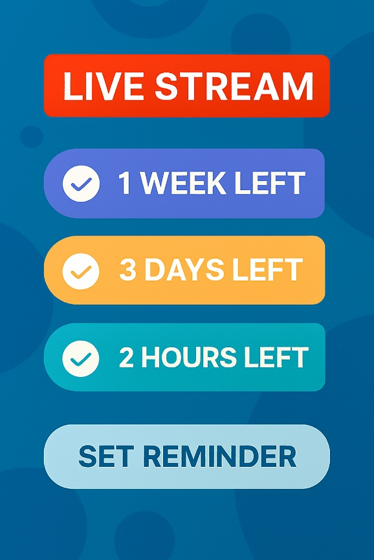
المُحاضرة السابعة
2. البث المُباشِر في الإنتاج الميداني:
تطبيق البث المُباشِر بشكل عملي: خطوات أساسية وأفضل الممارسات التقنية:
3) التحضير المُسبق للبث:
من المهم اختيار التوقيت المُناسب للبث، والإعلان عن البث قبل موعده بعدة أيام، سواء من خلال منشورات أو قصصStories) ) على المنصات الاجتماعية.
هذا يمنح الجمهور فرصة للاستعداد والمتابعة. ويمكن دعم ذلك بتذكيرات متكررة، كالإعلان قبل أسبوع، ثم إعادة التذكير قبل ثلاثة أيام، ثم قبل ساعات قليلة من البث.
4) تشجيع تفاعل الجمهور أثناء البث:
إذا كان البث يتضمن حوارًا مع ضيف أو خبير، فمن المفيد إشراك الجمهور مسبقًا من خلال دعوته لطرح الأسئلة.
كذلك يمكن استخدام أدوات التفاعل مثل الملصقاتStickers) ) في القصص لتجميع الأسئلة بشكل ذكي، مما يضيف حيوية للبث ويزيد من ارتباط الجمهور بالموضوع.

Slide 24
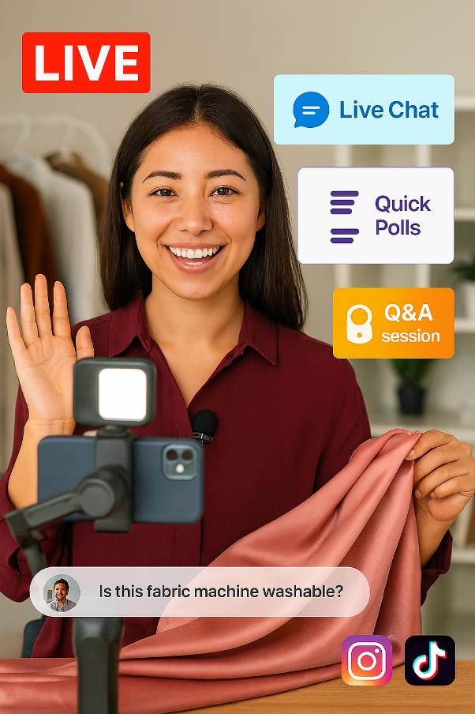
المُحاضرة السابعة
2. البث المُباشِر في الإنتاج الميداني:
تطبيق البث المُباشِر بشكل عملي: خطوات أساسية وأفضل الممارسات التقنية:
4) تشجيع تفاعل الجمهور أثناء البث:
فلا يقتصر نجاح البث المُباشِر على عرض المحتوى فقط، بل يعتمد أيضًا على جعل الجمهور جزءًا من التجربة. ويتم ذلك من خلال:
  تفعيل خاصية الدردشة الحية.
  تنظيم استفتاءات سريعة لآراء الجمهور.
  تخصيص وقت لفقرة أسئلة وأجوبة يشارك فيها المتابعون مُباشرة.
مثال تطبيقي: متجر إلكتروني يقدم عرضًا مباشرًا لمنتجاته الجديدة، ويتيح للجمهور كتابة أسئلتهم حول المنتج في الدردشة الحية ليتم الرد عليها فورًا، مما يزيد من التفاعل ويعزز فرص الشراء.

Slide 25
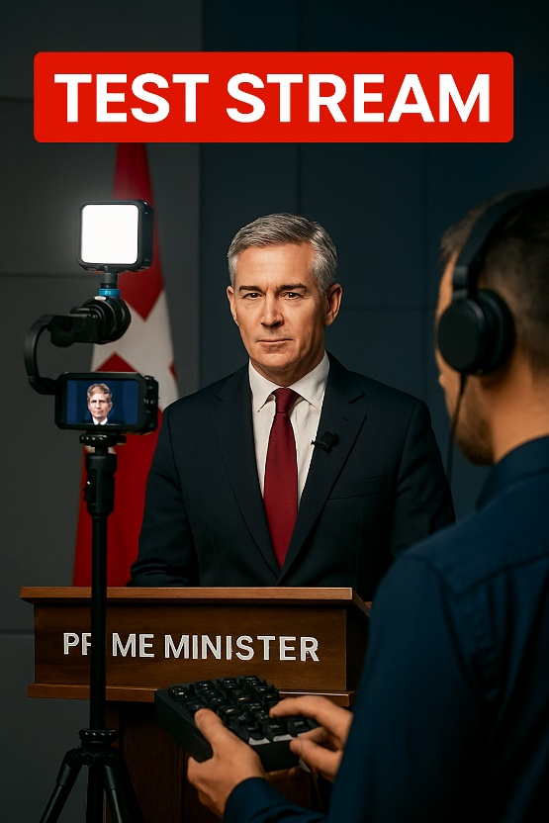
المُحاضرة السابعة
2. البث المُباشِر في الإنتاج الميداني:
تطبيق البث المُباشِر بشكل عملي: خطوات أساسية وأفضل الممارسات التقنية:
5) اختبار البث قبل الانطلاق:
تُعد مرحلة الاختبار المسبق للبث من أهم مراحل الإعداد التقني، لأنها تمنع الأخطاء المفاجئة التي قد تؤثر على جودة البث أو مصداقية الجهة الإعلامية أمام الجمهور
ففي الإعلام الرقمي، ثوانٍ قليلة من الانقطاع أو التشويش قد تؤدي إلى فقدان مئات أو ملايين المتابعين، لذلك تُعتبر هذه الخطوة جزءًا أساسيًا من “إدارة الجودة” في الإنتاج الميداني.
من الضروري إجراء تجربة كاملة قبل البث الرسمي، حيث تشمل الاختبارات: وضوح الصورة، وجودة الصوت، وسرعة الإنترنت، واستجابة أدوات التفاعل.
مثال: قناة إخبارية تخطط لبث مُباشِر لمؤتمر صحفي لرئيس الوزراء، فتقوم قبل البث الرسمي بإجراء بث تجريبي داخلي مُغلق لمدة خمس دقائق للتأكد من: نقاء الصوت عبر الميكروفون اللاسلكي، ووضوح الصورة، وللتأكد من استجابة المنصة للتعليقات الفورية بالشكل الأمثل.

Slide 26
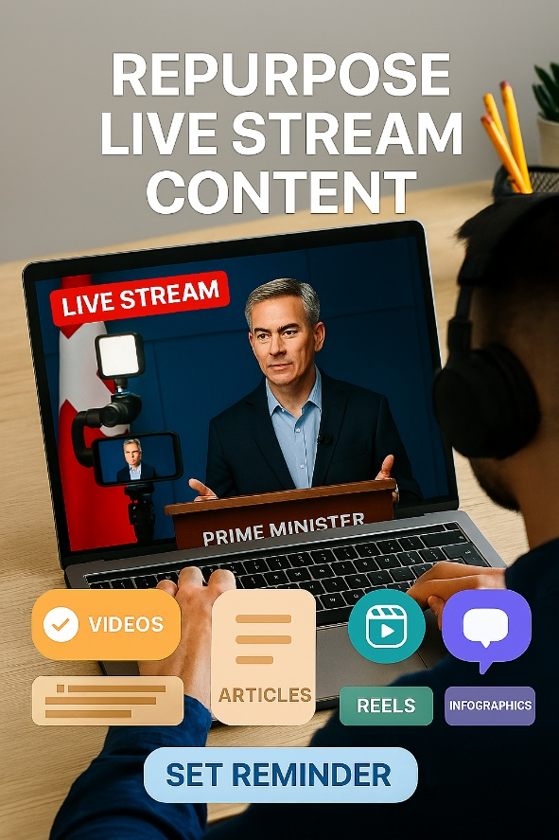
المُحاضرة السابعة
2. البث المُباشِر في الإنتاج الميداني:
تطبيق البث المُباشِر بشكل عملي: خطوات أساسية وأفضل الممارسات التقنية:
6) الاستفادة من محتوى البث بعد انتهائه: يُعدّ البث المُباشِر مصدرًا غنيًا للمحتوى يمكن إعادة توظيفه بطرق متعددة، بحيث يمتد أثره إلى ما بعد لحظة البث نفسها. من أبرز هذه الطرق:
إعادة النشر بصيغ مختصرة: تقطيع الفيديو إلى مقاطع قصيرةReels) )، أو قصصStories) ) تلائم طبيعة المنصات المختلفة مثل إنستجرام أو تيك توك، لبناء تفاعل أسرع مع الجمهور. أو تجميعها ضمن قوائم تشغيل (Playlists) على يوتيوب لضمان سهولة الوصول إليها لاحقًا.
إعادة الصياغة النصية: تحويل أبرز الأفكار والمضامين التي تضمنها البث إلى مقالات مكتوبة أو منشورات رقمية، بما يسمح بالوصول إلى جمهور لا يفضّل متابعة الفيديو.
العرض البصري للمعلومات: تحويل أهم النقاط إلى رسومات معلوماتيةInfographics) )، أو إلى مقاطع متسلسلة توضح خطوات أو تعليمات عملية بطريقة منظمة وسهلة التلقي.

Slide 27
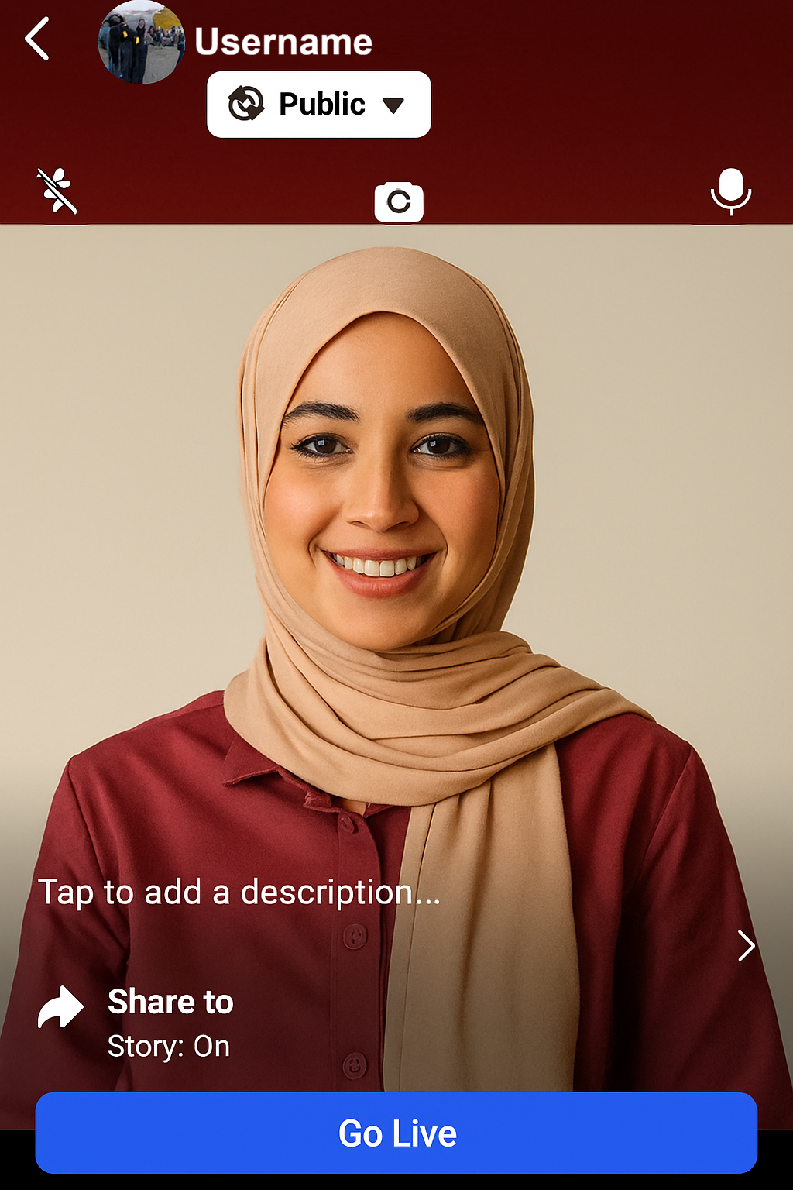

المُحاضرة السابعة
2. البث المُباشِر في الإنتاج الميداني:
خطوات البث المُباشِر عبر (Facebook Live):
رغم أن أغلب منصات التواصل الاجتماعي باتت توفر خاصية البث المُباشِر بسهولة، إلا أن هناك فروقًا إجرائية وتقنية بينها، مما يتطلب من الصحفي أو صانع المحتوى معرفة خصوصية كل منصة.
في هذه المُحاضرة، سنركز على منصة فيسبوك، بوصفها واحدة من أبرز المنصات العالمية في مجال البث المُباشِر.
وتشمل خطوات البث المُباشِر عبر فيسبوك (Facebook Live) ما يلي:
1. الدخول إلى الحساب: يبدأ البث بتسجيل الدخول إلى تطبيق فيسبوك عبر الهاتف الذكي. وهذه الخطوة مهمة لتحديد هوية الحساب الذي سيُبث منه — سواء كان صفحة شخصية، أو صفحة مؤسسة إعلامية، أو مجموعة مغلقة.
2. بدء البث: يتم اختيار خاصية "بث مُباشِر" (Go Live)من الصفحة الشخصية، أو صفحة العمل، أو المجموعة المراد البث فيها.
3. إعداد الكاميرا والصوت: يحدد المستخدم ما إذا كان سيعتمد على الكاميرا الأمامية أو الخلفية، كما يختار الميكروفون المناسب لضمان جودة الصوت.

Slide 28



المُحاضرة السابعة
2. البث المُباشِر في الإنتاج الميداني:
خطوات البث المُباشِر عبر (Facebook Live):
وتشمل خطوات البث المُباشِر عبر فيسبوك (Facebook Live) ما يلي:
4. كتابة الوصف والعنوان: يُضاف عنوان واضح ووصف جذاب للبث لتشجيع المتابعين على الانضمام.
5. تحديد الخصوصية: يختار الصحفي أو صانع المحتوى الفئة المستهدفة (جمهور عام – الأصدقاء فقط – مجموعة خاصة).
6. إضافة المؤثرات: يمكن استخدام بعض الفلاتر أو التأثيرات البصرية التي يوفرها فيسبوك لإضفاء حيوية أكبر على البث.
7. بدء البث المُباشِر: يتم الضغط على زر “Start Live Video” لبدء البث.
8. التفاعل مع الجمهور: متابعة التعليقات والردود الواردة في الوقت الحقيقي، والرد عليها بما يعزز المشاركة.
9. إنهاء البث: عند انتهاء الجلسة يتم الضغط على “Finish”، مع إمكانية حفظ الفيديو على الحساب أو مشاركته لاحقًا.

Slide 29
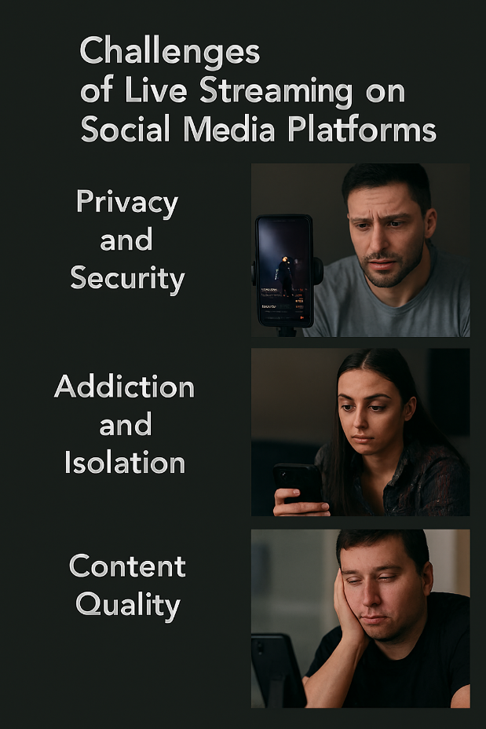
المُحاضرة السابعة
2. البث المُباشِر في الإنتاج الميداني:
أبرز تحديات البث المُباشِر عبر وسائل التواصل الاجتماعي:
الخصوصية والأمان: قد يتسبب البث المُباشِر في كشف بيانات شخصية أو نشر محتوى محمي بحقوق الملكية الفكرية.
  مثل: بث غير مرخّص لحفل موسيقي أو حدث رياضي يؤدي إلى مساءلة قانونية للباثّ.
الإدمان والعزلة: الإفراط في متابعة البث المُباشِر قد يُحدث إدمانًا ويضعف التفاعل الاجتماعي الواقعي.
  مثل: قضاء ساعات طويلة في متابعة البث على تيك توك، بدلًا من التفاعل مع المحيط الحقيقي.
جودة المحتوى: سهولة البث جعلت المنصات مزدحمة بمحتويات ضعيفة أو غير مفيدة.
  مثل: العديد من أنواع البث العشوائي الذي لا يضيف أي قيمة تعليمية أو إخبارية.

Slide 30

المُحاضرة السابعة
2. البث المُباشِر في الإنتاج الميداني:
تدريب تطبيقي قصير حول البث المُباشِر عبر (Facebook Live):
التدريب: إجراء حوار قصير عبر فيسبوك لايف:
المطلوب:-
تنفيذ بث مُباشِر عبر فيسبوك لايف مدته من 3 إلى 5 دقائق يتضمن: إجراء حوار قصير (2–3 أسئلة) مع أحد أفراد العائلة أو صديق (حول أي موضوع يومي بسيط له صلة بالحياة العامة أو أي موضوع تُفضله).
الخطوات:-
  تحضير مُقدمة مُلائمة، بالإضافة إلى الأسئلة.
  تجهيز الصوت والصورة ومكان هادئ.
  كتابة عنوان ووصف للحوار.
  إجراء الحوار والتفاعل مع تعليق واحد على الأقل.
  إنهاء البث بخلاصة الحوار، مع حفظ الفيديو.
معايير التقييم: وضوح الفكرة – جودة الصوت والصورة – الالتزام بالوقت – تنظيم الحوار – الأسلوب المهني.

Slide 31
الخُلاصَة
Conclusion

Slide 32
المُحاضرة السابعة
الخُلاصة
الإنتاج الميداني في العصر الرقمي:
الإنتاج الميداني (Field Production).
البث المُباشِر في الإنتاج الميداني.
تدريب تطبيقي حول البث المُباشِر عبر (Facebook Live).
الخُلاصة.
المَراجِع.

Slide 33
04
المَراجِع
References

Slide 34
المُحاضرة السابعة
4. المَراجِع:
1) مَراجِع أجنبية:
Alzoubi, O. (2022). Using Live Broadcasting On Facebook Among Jordanian Journalists. International Journal of Law, Government and Communication. https://doi.org/10.35631/ijlgc.730014
Bentaleb, A., Zhan, Z., Tashtarian, F., Lim, M., Harous, S., Timmerer, C., Hellwagner, H., & Zimmermann, R. (2022). Low Latency Live Streaming Implementation in DASH and HLS. Proceedings of the 30th ACM International Conference on Multimedia. https://doi.org/10.1145/3503161.3548544
Chandel, N., Chakraborty, S., Chandel, A., Dubey, K., A, S., Jat, D., & Rajwade, Y. (2024). State-of-the-art Ai-enabled Mobile Device For Real-time Water Stress Detection Of Field Crops. Eng. Appl. Artif. Intell., 131, 107863. https://doi.org/10.1016/j.engappai.2024.107863
Chen, C., & Lin, Y. (2018). What Drives Live-stream Usage Intention? The Perspectives of Flow, Entertainment, Social Interaction, and Endorsement. Telematics Informatics, 35, 293-303. https://doi.org/10.1016/j.tele.2017.12.003
Compesi, R., & Gomez, J. (2017). Introduction to Video Production: Studio, Field, and Beyond. Routledge. https://doi.org/10.4324/9781315202143

Slide 35
المُحاضرة السابعة
4. المَراجِع:
1) مَراجِع أجنبية:
Cruikshank, S. (2021). The ins and outs of field producing. A Complete Guide to Television, Field and Digital Producing. https://doi.org/10.4324/9781003037729-14
Cusumano, L., Farmakis, O., Granath, M., Olsson, N., Jockwer, R., & Rempling, R. (2024). Current Benefits And Future Possibilities With Digital Field Reporting. International Journal of Construction Management, 25, 572 - 583. https://doi.org/10.1080/15623599.2024.2340923
Ding, X., & Musa, R. (2024). The Study of Factors Influencing Consumer Purchase Intentions in Social Media Live Broadcast. Strategic Management Insights. https://doi.org/10.70088/ectgy845
Fletcher, K., & Gbadamosi, A. (2022). Examining Social Media Live Stream’s Influence On The Consumer Decision-making: A Thematic Analysis. Electronic Commerce Research, 1 - 31. https://doi.org/10.1007/s10660-022-09623-y
Giertz, J., Weiger, W., Törhönen, M., & Hamari, J. (2021). Content Versus Community Focus In Live Streaming Services: How To Drive Engagement In Synchronous Social Media. Journal of Service Management. 33 (1): 33–58. https://doi.org/10.1108/JOSM-12-2020-0439

Slide 36
المُحاضرة السابعة
4. المَراجِع:
1) مَراجِع أجنبية:
Gilbert, M. (2019). Strengthening Your Social Media Marketing with Live Streaming Video. Smart Technologies and Innovation for a Sustainable Future. 357–365.https://doi.org/10.1007/978-3-030-01659-3_42
Kim, H., & Kim, M. (2020). Viewing sports online together? Psychological Consequences on Social Live Streaming Service Usage. Sport Management Review, 23, 869-882. https://doi.org/10.1016/j.smr.2019.12.007
Lamb, J., Araújo, E., Bazzi, C., & Maggi, M. (2022). Sampling In Precision Agriculture: A Software For Navigation In Field Activities. Sustain. Comput. Informatics Syst., 36, 100804. https://doi.org/10.1016/j.suscom.2022.100804
Li, Y., Zhang, X., Cui, C., Wang, S., & , S. (2023). Fleet: Improving Quality of Experience for Low-Latency Live Video Streaming. IEEE Transactions on Circuits and Systems for Video Technology, 33, 5242-5256. https://doi.org/10.1109/TCSVT.2023.3243901
Medoff, N., & Fink, E. (2012). Electronic Field Production, In: Portable Video. 6th ed., Focal Press. 47-75. https://doi.org/10.1016/B978-0-240-81499-5.00003-7

Slide 37
المُحاضرة السابعة
4. المَراجِع:
1) مَراجِع أجنبية:
Raman, A., Tyson, G., & Sastry, N. (2018). Facebook (A)Live?: Are Live Social Broadcasts Really Broadcasts?. Proceedings of the 2018 World Wide Web Conference. https://doi.org/10.1145/3178876.3186061
Robinson, D. (2014). Practical systems for live streaming. Advanced Content Delivery, Streaming, and Cloud Services, 51-70. https://doi.org/10.1002/9781118909690.CH3
Rodríguez-Gil, L., Orduña, P., García-Zubía, J., & López-De-Ipiña, D. (2018). Interactive Live-streaming Technologies And Approaches For Web-based Applications. Multimedia Tools and Applications, 77, 6471-6502. https://doi.org/10.1007/s11042-017-4556-6
Rodríguez-Gil, L., García-Zubía, J., Orduña, P., & López-De-Ipiña, D. (2017). An Open and Scalable Web-Based Interactive Live-Streaming architecture: The WILSP Platform. IEEE Access, 5, 9842-9856. https://doi.org/10.1109/ACCESS.2017.2710328
Sardana, D. (2025). Stream Rider: A Developer's Perspective on Live Streaming. International Journal for Research in Applied Science and Engineering Technology. 13(1). https://doi.org/10.22214/ijraset.2025.66742

Slide 38
المُحاضرة السابعة
4. المَراجِع:
1) مَراجِع أجنبية:
Scheibe, K., Fietkiewicz, K., & Stock, W. (2016). Information Behavior on Social Live Streaming Services. Journal of Information Science Theory and Practice, 4, 6-20. https://doi.org/10.1633/JISTAP.2016.4.2.1
Shen, H. (2024). A Review of the Impact of Social Media on Consumer Behavior. Advances in Economics, Management and Political Sciences, 131. https://doi.org/10.54254/2754-1169/2024.18416
Tavani, S., Billi, A., Corradetti, A., Mercuri, M., Bosman, A., Cuffaro, M., Seers, T., & Carminati, E. (2022). Smartphone Assisted Fieldwork: Towards The Digital Transition Of Geoscience Fieldwork Using Lidar-equipped Iphones. Earth-Science Reviews,277. https://doi.org/10.1016/j.earscirev.2022.103969
Wan, A., & Wu, L. (2020). Understanding the Negative Consequences of Watching Social Live Streaming Among Chinese Viewers. International Journal of Communication, 14, 20. https://ijoc.org/index.php/ijoc/article/view/13294

Slide 39
المُحاضرة السابعة
4. المَراجِع:
1) مَراجِع أجنبية:
Whitlock, M., Wu, K., & Szafir, D. (2019). Designing for Mobile and Immersive Visual Analytics in the Field. IEEE Transactions on Visualization and Computer Graphics, 26, 503-513. https://doi.org/10.1109/TVCG.2019.2934282
Xu, Y. (2024). Research on Social Live Broadcast pps in Thenew Media Era. International Journal of Education and Humanities, 17 (1). https://doi.org/10.54097/xw4dpf86
Zhang, R., Yang, C., Wang, X., Huang, T., Wu, C., Liu, J., & Sun, L. (2023). Practical Cloud-Edge Scheduling for Large-Scale Crowdsourced Live Streaming. IEEE Transactions on Parallel and Distributed Systems, 34, 2055-2071. https://doi.org/10.1109/TPDS.2023.3267731
Попов, В., Юшин, В., Иорданова, А., Трифонов, А., Popov, V., Yushin, V., Iordanova, A., & Trifonov, A. (2020). Study of the Effectiveness of the Application of Information Technology in the Technosphere Safety Management System. Proceedings of the Southwest State University. https://doi.org/10.21869/2223-1560-2019-23-6-241-255

Slide 40



Thank You

